Slide 1

[서울시 근린시설 검색 APP] 최종 보고서
2009180021 백길상
2009180035 이동렬

Slide 2
애플리케이션 개요
APP 이름: 서울시 근린시설 검색 APP
APP 소개:
서울시 내에 위치한 다양한 근린시설의 위치를 제공해주는 애플리케이션
다음과 같은 4종류의 근린시설 관련 정보를 제공
도서관
모범 음식점
마트
문화 공간
1/3

Slide 3
최종 구현 내용
GUI를 이용한 출력 기능
4가지 근린시설에 대한 기능 구현
검색 및 출력 기능
카테고리 별 정렬 기능
결과 이메일 발송 기능
C/C++ 연동 (idle 상에서 시도)
Distutils 모듈을 이용한 배포 파일 제작
2/3

Slide 4
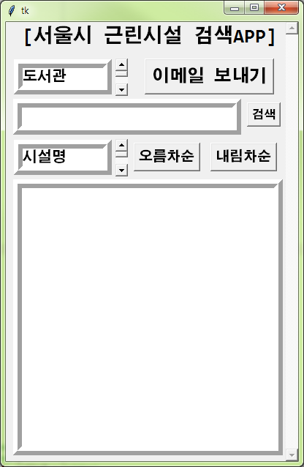
사용 방법
1
검색하고자 하는 근린시설을 선택하고, 구, 또는 동 이름을 입력한다.
검색한 결과를 원하는 카테고리에 대해 정렬할 수 있다.
최종적으로 출력된 결과를 내 이메일로 전달받아 확인할 수 있다.
3/3

Slide 5
사용 방법
검색하고자 하는 근린시설을 선택하고, 구, 또는 동 이름을 입력한다.
검색한 결과를 원하는 카테고리에 대해 정렬할 수 있다.
최종적으로 출력된 결과를 내 이메일로 전달받아 확인할 수 있다.
2
3/3

Slide 6
사용 방법
3
검색하고자 하는 근린시설을 선택하고, 구, 또는 동 이름을 입력한다.
검색한 결과를 원하는 카테고리에 대해 정렬할 수 있다.
최종적으로 출력된 결과를 내 이메일로 전달받아 확인할 수 있다.
3/3

Slide 7
감사합니다

